Slide 1





Estrategia Enerya 4.0

Slide 2




P
D
C
A
Plan
Do
Check
Act
Propósito
Documentación de Mejoras
Alcance
Presentación PDCA
Análisis de Riesgos
Ejecución
Eficacia Proyectos
Presentación DMAIC
Áreas de Oportunidad
Programa de Eventos Kaizen
Priorización
Foros de Proyectos
Proyectos Equipos Soporte
Efectividad de Proyectos
MOER
Premiación de Sugerencias
Sugerencias
Kaizen
Sugerencias de Mejora
Proyectos 6 Sigma
Impactos
Proyectos Eq. Soporte
Objetivos Ambientales
Seguimiento en Junta de Paretos
Objetivos de Seguridad
Objetivos de Calidad
Seis Sigma
Factor de Intencionalidad
Revisión por la Dirección
Objetivos Ambientales
Objetivos de Seguridad
Objetivos de Calidad

Slide 3

Modelo Operativo Enerya - Riasa
(+) Cultura Ambiental
(+) Calidad
(-) Costo
(-) T. Entrega
(+) Seguridad
(+) Moral
(+) Eficacia del SIA
(+) Vel. en Toma de Decisiones
(+) Integración de Procesos
(-) RIesgos
Personas
Materiales
Equipos
Espacio
Just in Time
Proveedores
Planeación
Clientes
Jidoka
Producción Nivelada
Cambios Rápidos
Corridas Cortas
Flujo Continuo
Tiempo Takt
Sistema de Jalón
P
A
Control Visual
Calidad en cada operación
Paros Automáticos
Andon
Poka Yoke
Solución de la causa real de los problemas
Almacén
Embarques
D
C
Placas
Ensamble
Formación
VSM
SMED
TPM
KANBAN
SPC
HERRAMIENTAS
SUGERENCIAS DE MEJORA
A.T.E.
JUNTA RELAMPAGO
A.B.P.O.
REQUERIMIENTOS ESPECIFICOS DE CLIENTES
IATF 16949
ISO 9001
ISO 14001
POKA YOKE
6 SIGMA
AMEF
PDCA
KAIZEN
5S
UGBs
ANALISIS DE DATOS
GEMBA WALK
JUNTA DE PARETOS
FAST RESPONSE
Industria 4.0
Calidad y Productividad
Trabajo en Equipo
Compromiso
Servicio y Orientación al Cliente
Desarrollo de Nuestra Gente
Integridad
Innovación
Valores Organizacionales

Slide 4
Modelo Operativo Enerya - Riasa
(+) Cultura Ambiental
(+) Calidad
(-) Costo
(-) T. Entrega
(+) Seguridad
(+) Moral
(+) Eficacia del SIA
(+) Vel. en Toma de Decisiones
(+) Integración de Procesos
(-) RIesgos
Personas
Materiales
Equipos
Espacio
Just in Time
Proveedores
Planeación
Clientes
Jidoka
Producción Nivelada
Cambios Rápidos
Corridas Cortas
Flujo Continuo
Tiempo Takt
Sistema de Jalón
P
A
Control Visual
Calidad en cada operación
Paros Automáticos
Andon
Poka Yoke
Solución de la causa real de los problemas
Almacén
Embarques
D
C
Placas
Ensamble
Formación
VSM
SMED
TPM
KANBAN
SPC
HERRAMIENTAS
SUGERENCIAS DE MEJORA
A.T.E.
JUNTA RELAMPAGO
A.B.P.O.
REQUERIMIENTOS ESPECIFICOS DE CLIENTES
IATF 16949
ISO 9001
ISO 14001
POKA YOKE
6 SIGMA
AMEF
PDCA
KAIZEN
5S
UGBs
ANALISIS DE DATOS
GEMBA WALK
JUNTA DE PARETOS
FAST RESPONSE
Industria 4.0
Calidad y Productividad
Trabajo en Equipo
Compromiso
Servicio y Orientación al Cliente
Desarrollo de Nuestra Gente
Integridad
Innovación
Valores Organizacionales

Slide 5
Modelo Manufactura 4.0 Enerya - Riasa
Estrategia Industria 4.0 Enerya - Riasa
Procesos
Productos
Maquinas
Sistemas
(-) Riesgos
c
Personas
Flexible
Digital
Reconfigurable
SMART
Tecnologías Posibilitadoras
R. Virtual
Gemelo Digital
Big Data & Analitics
Inteligencia Artificial
Robótica Colaborativa
Internet de las Cosas
Cloud Computing

Slide 6
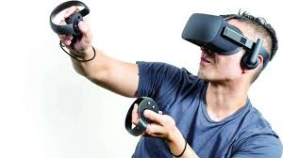
Realidad Virtual
¿Qué es?
La realidad virtual (RV) es un entorno de escenas u objetos de apariencia real. La acepción más común refiere a un entorno generado mediante tecnología informática, que crea en el usuario la sensación de estar inmerso en él. Dicho entorno es contemplado por el usuario a través de un dispositivo conocido como gafas o casco de realidad virtual. Este puede ir acompañado de otros dispositivos, como guantes o trajes especiales, que permiten una mayor interacción con el entorno así como la percepción de diferentes estímulos que intensifican la sensación de realidad.
Aplicaciones de la RV en la Industria
Capacitación Especifica
Diseño de Lay Out
Visitas Virtuales
Ensayos de reacciones en caso de emergencias

Slide 7
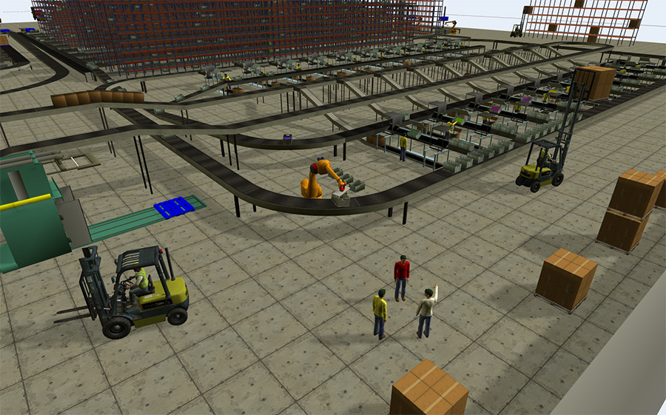
Gemelo Digital
¿Qué es?
No es más que la generación de una réplica virtual de un producto, servicio o proceso que simula el comportamiento de su homólogo físico, con el objetivo de monitorizarlo, analizar su reacción ante determinadas situaciones y mejorar su rendimiento y eficacia.
Aplicaciones
Experimentación
Análisis de procesos a largo plazo
Feedback Inmediato

Slide 8
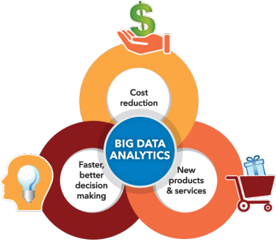
Big Data & Analitics
¿Qué es?
El término big data se refiere al almacenamiento digital de información que tienen un gran volumen, velocidad y variedad. Big Data Analytics es el proceso de usar software para descubrir tendencias, patrones, correlaciones u otras ideas útiles en esos grandes almacenes de datos.
7. Optimizando el rendimiento de máquinas y dispositivos
El análisis de big data está ayudando a máquinas y dispositivos a ser más inteligentes y autónomos. Un ejemplo que ya es una realidad, el coche autopilotado de Google.
Los coches que usan para el proyecto están equipados con cámaras, GPS, conexión a internet, y un abanico de computadoras y sensores que permiten al vehículo circular de forma segura por la vía pública sin necesidad de intervención humana.

Slide 9
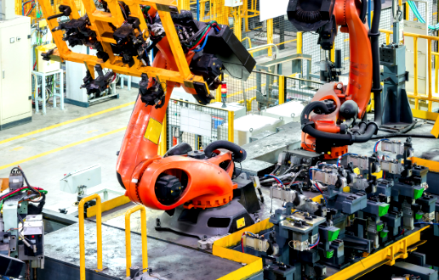
Inteligencia Artificial
Área multidisciplinaria que combina ramas de la ciencia como la lógica, la computación y la filosofía que se encarga de diseñar y crear entidades artificiales que son capaces de resolver problemas o realizar tareas por sí mismos, utilizando algoritmos y paradigmas de comportamiento humano.
Se estudia el poder dar a estas entidades una “independencia”, que puedan aprender del entorno y vayan mejorando sus tareas conforme las realizan.

Slide 10
Robótica Colaborativa
Los robots colaborativos están diseñados para realizar tareas en colaboración con los trabajadores humanos. La Federación Internacional de Robótica define dos tipos de robots colaborativos:
Un primer grupo engloba a los robots diseñados para uso colaborativo que cumplen con la norma ISO 10218-1, que especifica los requisitos y las pautas para un diseño seguro, medidas de protección e información de uso.
Un segundo grupo engloba a los robots diseñados para uso colaborativo que no cumplen con la norma ISO 10218-1. Esto no implica que estos robots no sean seguros, ya que pueden seguir diferentes estándares de seguridad, por ejemplo, nacionales.

Slide 11
Modelo Manufactura 4.0 Enerya - Riasa
Procesos
¿Qué requerimos digitalizar?
Parámetros
Tiempo de Ciclo Real
Maquinas y Flujo
¿Qué obtendremos?
Gráficos de Control de “X´s” en tiempo Real
Datos “X´s” para correlación y/o Predicción de Eventos
Datos para Trazabilidad en tiempo Real
Maquina y Flujo para Capacitación Especifica y Simulación de Procesos
Comunicación entre operaciones
Historia de Datos “X´s” para proyectos de 6 Sigma
¿Cómo se Relaciona?
R. Virtual
Gemelo Digital
Big Data & Analitics
Inteligencia Artificial
Robótica Colaborativa
Internet de las Cosas
Cloud Computing

Slide 12
Modelo Manufactura 4.0 Enerya - Riasa
Productos
¿Qué requerimos digitalizar?
Estándares
Contabilización de Defectos
Virtualización de Defectos
Mediciones
¿Qué obtendremos?
Gráficos de Control de “Y´s”de Producto en tiempo Real
Datos “X” para correlación y/o Predicción de Eventos
Datos para Trazabilidad en tiempo Real
Medición del Desempeño: Por Producto, línea, turno, operador, etc
…para OEE
Catalogo de Defectos Visuales para Capacitación Especifica
Historia de Datos “Y´s” para proyectos de 6 Sigma
Historia de Datos de Defectos
¿Cómo se Relaciona?
R. Virtual
Gemelo Digital
Big Data & Analitics
Inteligencia Artificial
Robótica Colaborativa
Internet de las Cosas
Cloud Computing

Slide 13
Modelo Manufactura 4.0 Enerya - Riasa
Maquinas
¿Qué requerimos digitalizar?
Tiempos Muertos
Fallas “Y´s”
Parámetros “X´s”
Virtualización de Componentes Críticos
¿Qué obtendremos?
Datos de Fallas, Frecuencia, Categorización.
Duración de Fallas, para disponibilidad, para OEE
Histórico de datos de X´s para correlacionar con Y´s
Histórico de datos de “Y´s” para correlacionar con X´s
Catalogo de Armado o Fallas en Componentes para Capacitación Especifica de reparaciones
¿Cómo se Relaciona?
R. Virtual
Gemelo Digital
Big Data & Analitics
Inteligencia Artificial
Robótica Colaborativa
Internet de las Cosas
Cloud Computing

Slide 14
Modelo Manufactura 4.0 Enerya - Riasa
Sistemas
¿Qué Sistemas y Practicas Tenemos?
SIA
Seguridad
Capacitación
Metrología
Mejora Continua
Producción/Procesos
Análisis de Riesgos
?
General
MSA
5´s
Fast Response
ILUO
Sugerencias
Análisis de Datos
TPM
A.T.E.
Junta Relámpago
Junta de Paretos
UGBs
A.B.P.O

Slide 15
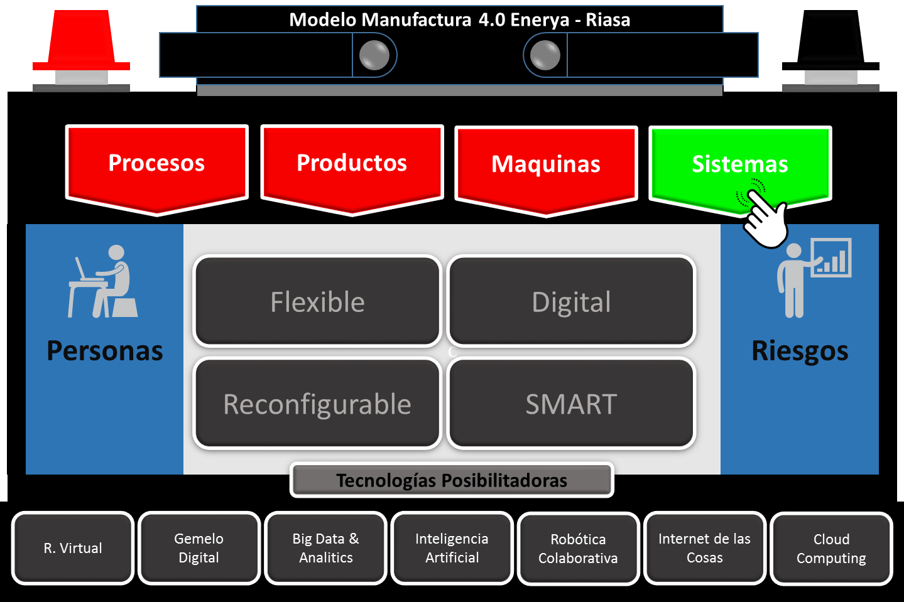



BHC: Bertino Hdez. C.
AGD: Andres G. Duque
OSC: Oscar Serna C.
FLS: Francisco Lara Soto
HDM: Homero Davila M.
HRT: Hector Rodriguez
Usuario:
bhernandezc
Contraseña:
********
Entrar
Cancelar
Olvide mi contraseña…
Configuración
5S

Slide 16

Plataforma 4.0 Enerya Riasa
Modelo Manufactura 4.0 Enerya - Riasa
Procesos
Productos
Maquinas
Sistemas
Riesgos
c
Personas
Flexible
Digital
Reconfigurable
SMART
Tecnologías Posibilitadoras
R. Virtual
Gemelo Digital
Big Data & Analitics
Inteligencia Artificial
Robótica Colaborativa
Internet de las Cosas
Cloud Computing

Slide 17
Modelo Manufactura 4.0 Enerya - Riasa
Sistemas
¿Qué Sistemas y Practicas Tenemos?
SIA
Seguridad
Capacitación
Metrología
Mejora Continua
Producción/Procesos
Análisis de Riesgos
?
General
MSA
5´s
Fast Response
ILUO
Proyectos
Análisis de Datos
Sugerencias
A.T.E.
TPM
Junta Relámpago
Junta de Paretos
UGBs
A.B.P.O

Slide 18
Inicio
Acceso de usuario, se deberá crear cuenta y password previo por admin
Solo ADMINs
Acceso
Pantalla 1
1. Ajustes
2. Auditar
3. Historial
4. Hallazgos
5. Reportes
Pantalla 2
Áreas (Gestión de Áreas
Pantalla 1.1
(+) Puede Agregar “N” Areas
Agregar Planta
Agregar Área
Solo un Auditor
Agregar Sub Área
(+) Puede Agregar “N” Areas
Agregar Auditor
Agregar Ayudas Visuales

